Slide 1
ISTeam Python Full Stack Study
유상진

Slide 2
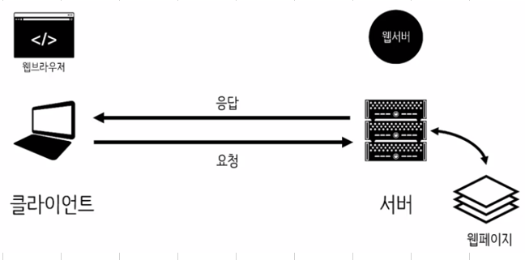
회원가입 로직
클라이언트에서 127.0.0.1:8000/register uri에 접속 요청
(사용자 최초 접속, 특별한 설정이 없으므로 GET 메소드로 전송됨)

Slide 3
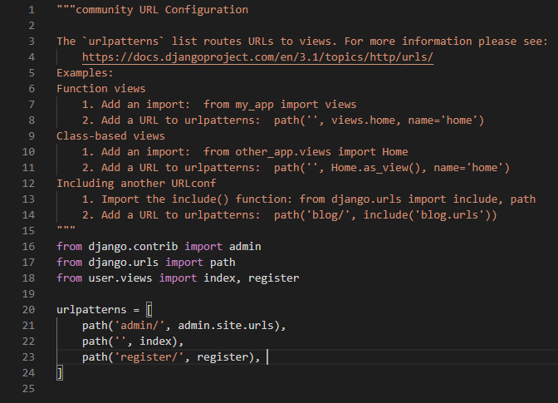
회원가입 로직
2. 127.0.0.1:8000/register에 접속했을 때에 해당하는 View 함수 실행
(urls.py에서 설정, 이 경우 register 함수 실행)

Slide 4
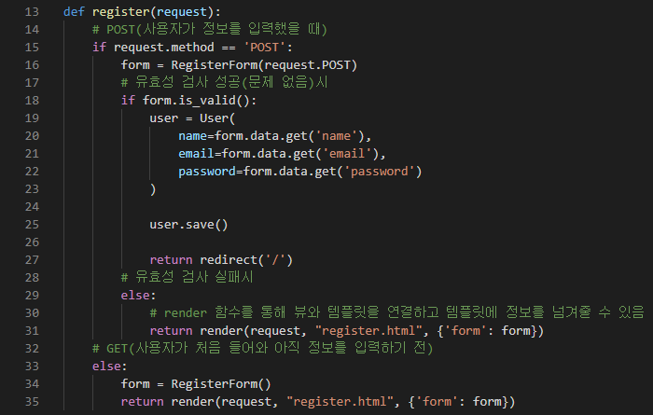
회원가입 로직
3. GET 메소드로 전송되었으므로 if~else 구문에서 else 부분 실행
RegisterForm을 가져와 register.html에 전달
(여기서 Form은 유효성 검사가 아닌 html에서 form 항목 생성을 위해 사용)

Slide 5
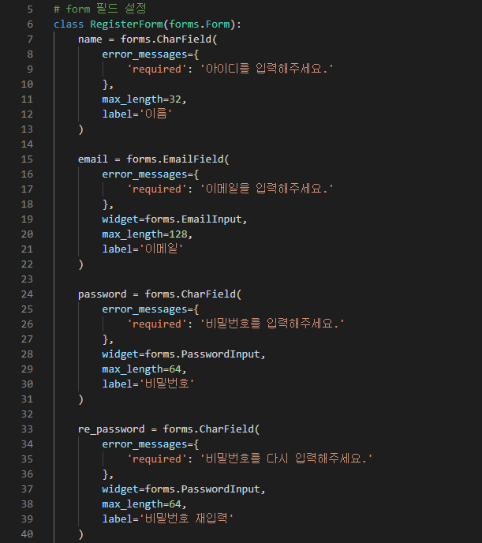
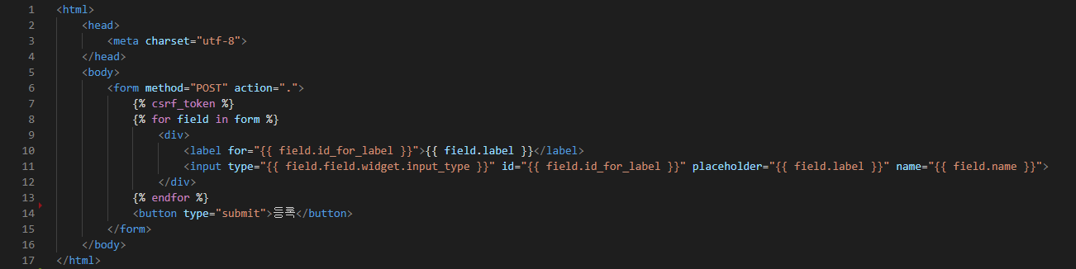
회원가입 로직
↑
← RegisterForm register.html
4. RegisterForm에서 준비한 필드들을 register.html에서 for문을 사용해 항목으로 생성
(templates에서 문법 사용은 {% %}로 감싸 사용)

Slide 6
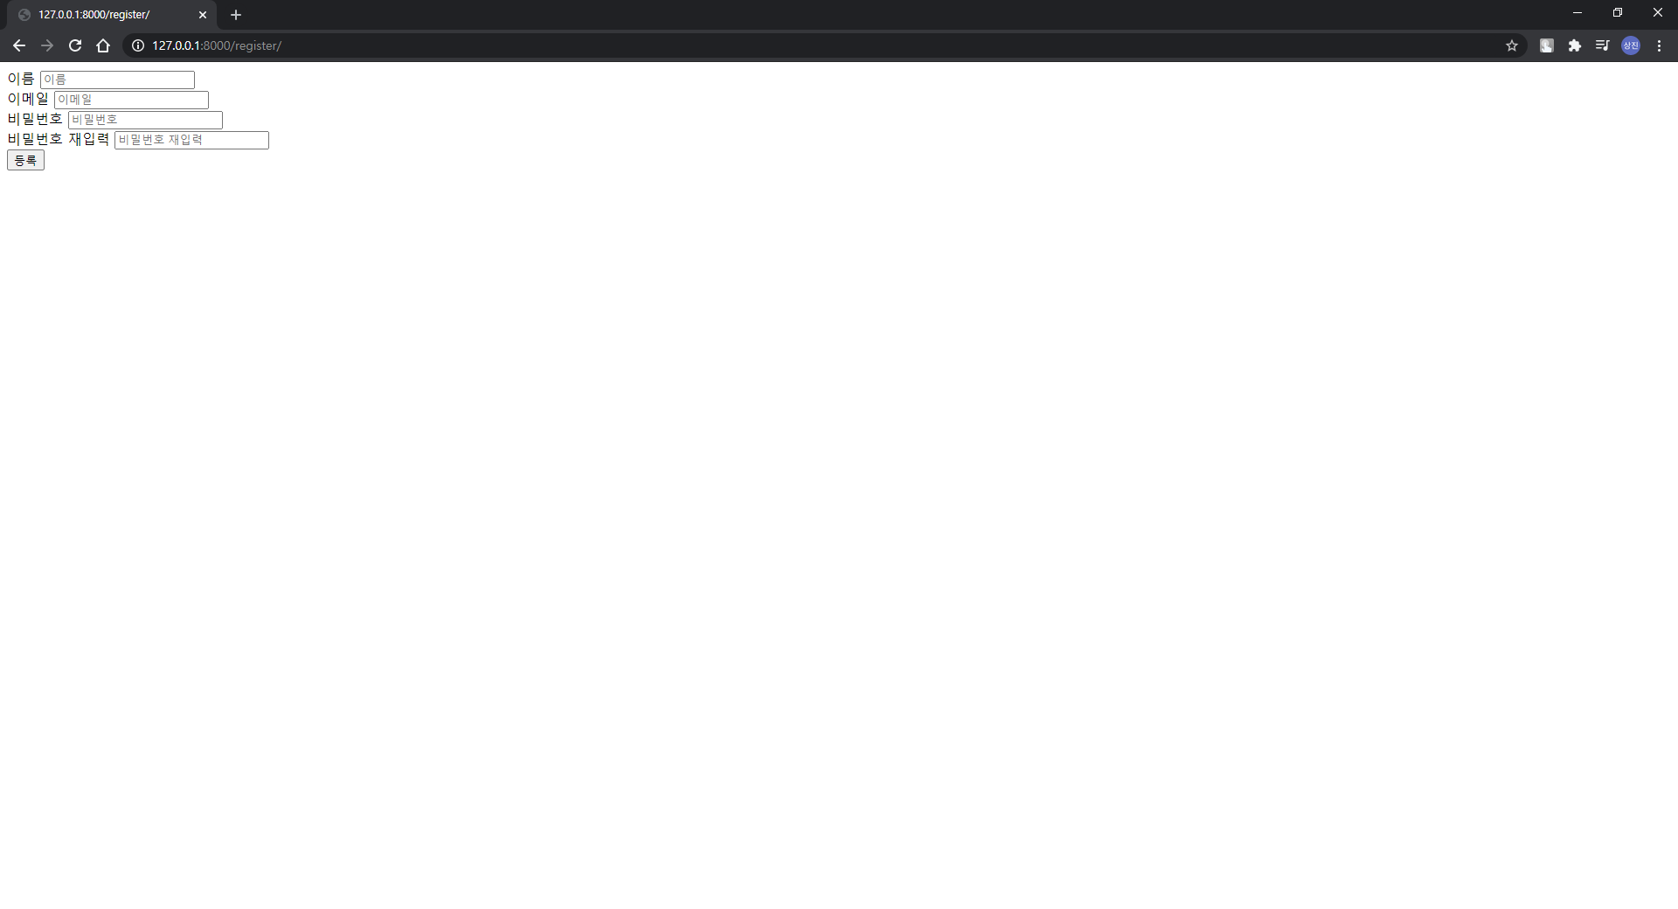
회원가입 로직
5. 위 과정을 통해 만들어진 웹페이지를 클라이언트에게 전송
(클라이언트의 요청(127.0.0.1:8000/register GET 메소드)에 대한 서버의 응답)

Slide 7
회원가입 로직
↑
form 태그의 메소드가 POST로 설정되어 있어
submit 타입의 버튼을 누르면 POST 메소드로 요청이 전송됨
6. 사용자가 form 항목을 다 채워 전송하면
127.0.0.1:8000/register uri에 POST 메소드로 접속 요청,
다시 View에서 register 함수 실행(urls.py)

Slide 8
회원가입 로직
7. POST 메소드로 전송되었으므로 if~else 구문에서 if 부분 실행
받은 정보(request.POST)를 RegisterForm에 넣어 유효성 검사 실행
(여기서 Form은 form 항목 생성 뿐만 아니라 유효성 검사를 위해서도 사용)

Slide 9
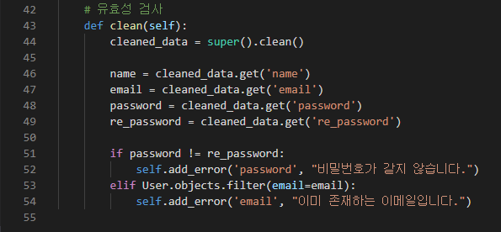
회원가입 로직
8. 유효성 검사 실행
View에서 RegisterForm에 전달한 사용자가 입력한 정보(request.POST)는
super().clean() 함수를 통해 cleaned_data(변수, 이름은 자유)를 사용해 접근 가능

Slide 10
회원가입 로직
9-1. 유효성 검사 성공 시
DB에 새로운 User 모델 저장 후 루트 페이지로 리다이렉트

Slide 11
회원가입 로직
9-2. 유효성 검사 실패 시(register.html 페이지 무한 반복)
RegisterForm을 register.html에 전달해 웹페이지를 만들어 클라이언트에게 전송
(클라이언트의 요청(127.0.0.1:8000/register POST 메소드)에 대한 서버의 응답)

